Slide 1
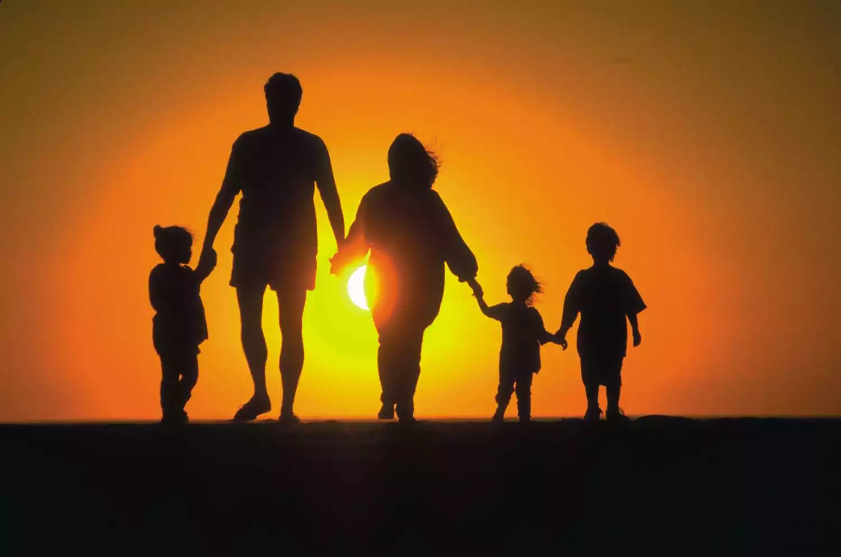
СЯМ’Я і Я
Алена Церашкова
адмыслова для «МоваНаноаДзеткам»
Мінск, 2016

Slide 2
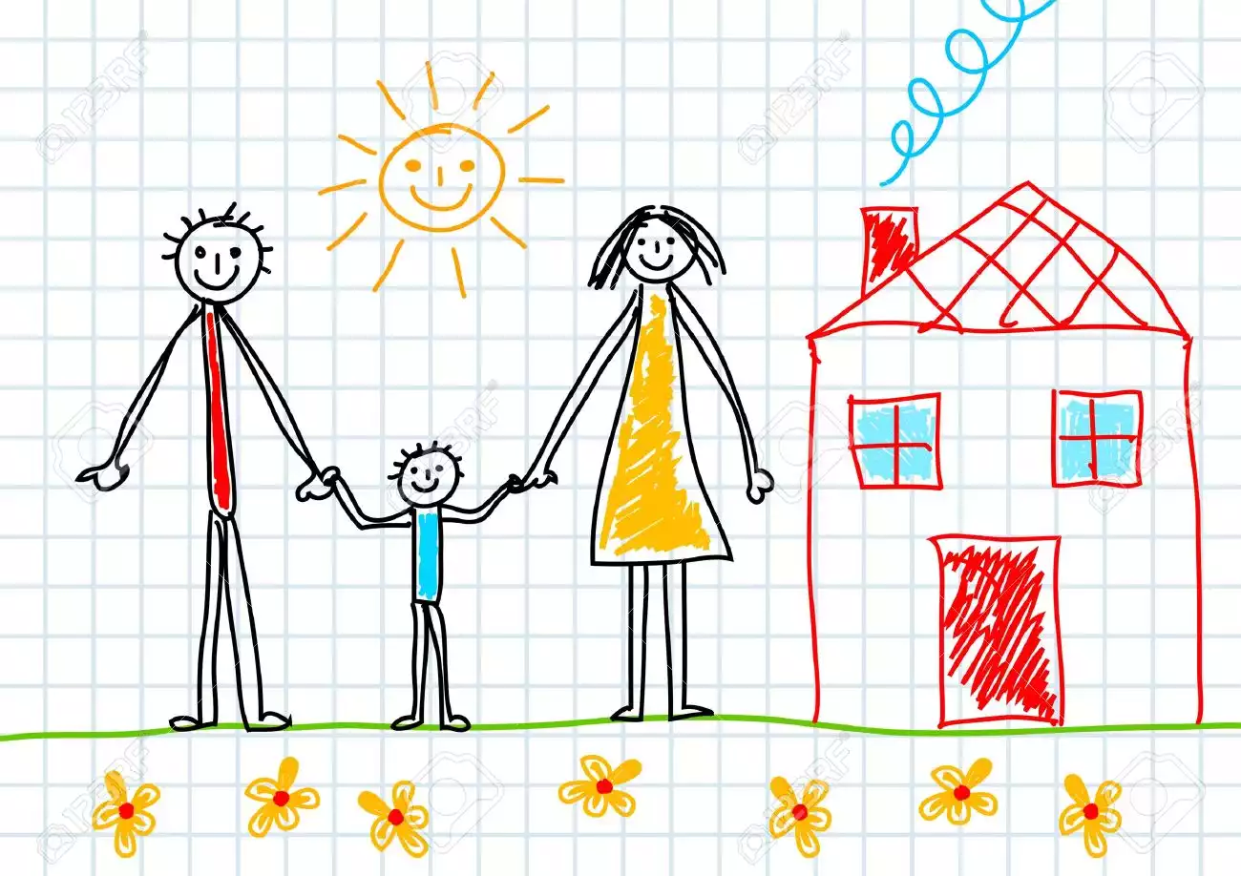
ШТО ТАКОЕ СЯМ’Я?

Slide 3
СЯМ’Я (РАДЗІНА) - супольнасць людзей, звязаных сваяцтвам (кроўным і паводле закону), якія падзяляюць прававую адказнасць, маюць сумесны побыт, узаемна клапоцяцца адзін пра аднаго.

Slide 4
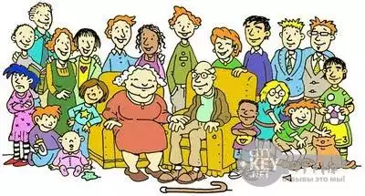
СВАЯКІ

Slide 5
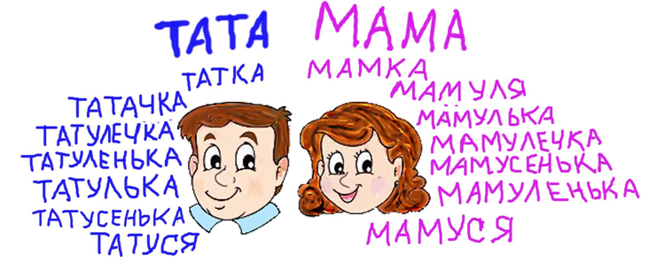
Мужык (муж), мой чалавек, мой гаспадар
Жонка,
мая палавiна, гаспадыня, кабета

Slide 6
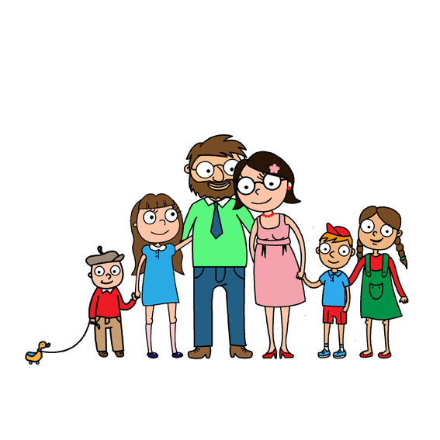
БАЦЬКІ і ДЗЕЦІ
Сын, сынок, сыночак, сынулька
Дачка, донька, дачушка, дочачка

Slide 7
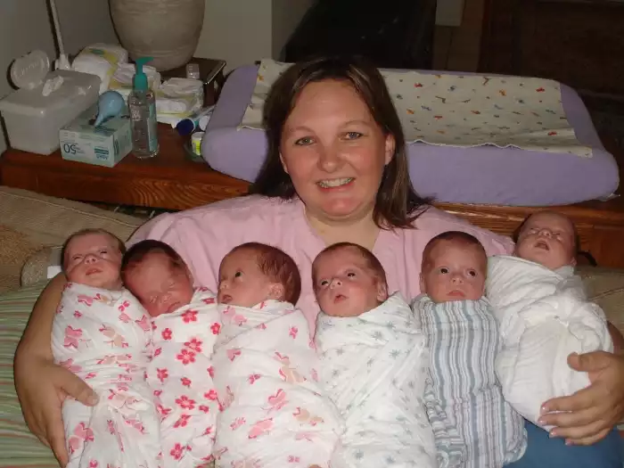
братка, братачка, братанька, брацейка, братухна, братулька…
Яшчэ трэба сястру, сястрычку, сястрыначку…
БРАТЫ… БРАТАНЫ!

Slide 8
У сям’і майго брата расце сын. Ён – мой пляменнік. А хутка народзіцца дачушка, будзе мне пляменніца!
А калі я пабяруся і завяду
дзяцей, у майго брата
з’явяцца пляменнікі –
СЯСТРЭНІЧЫ ці СЕСТРАНІЦЫ!
А брат для майго мужа – ШВАГЕР.!
жонка брата - БРАТАВАЯ,
сястра мужа - ЗАЛОЎКА
дзеці брата - БРАТАНІЧ, БРАТАНІЦА

Slide 9
Прыйшлі БАБУЛЯ і ДЗЯДУЛЯ – татавы бацькі.
для мамы татавы бацькі – СВЁКАР ды СВЯКРОЎКА, мама для іх – НЯВЕСТКА (СЫНАВАЯ)
ЦЕСЦЬ ды ЦЕШЧА – маміны бацькі для таты. А тату яны называюць ЗЯЦЬ
унучка
унук
Тата прыехаў у маміну сям’ю з іншага горада. Ён ПРЫМАК.
Татавы і маміны бабулі і дзядулі міжсобку СВАТЫ. Яны так і звяртаюцца адзін да аднаго: СВАТ, СВАЦЦЯ.

Slide 10
ЯШЧЭ КРЫХУ ПРА СВАЯКОЎ
Прадзед і прабабка, праўнук і праўнучка, прапрадзед і прапрабабка, яшчэ далей – прашчуры. Усе маладзейшыя пакаленнi ў адносiнах да iх – нашчадкi.
Дзядзька (стрый) – бацькаў ці мамін брат
Дзядзіна – ягоная жонка (цётка не па крыві)
Стрыечныя браты і сёстры – ягоныя дзеці
Стрыечныя (стрэчныя) = у першай стрэчы = дваюрадны (брат, сястра, цётка, дзядзька).
У другой стрэчы = траюрадны (брат, сястра, цётка, дзядзька).
У трэцяй стрэчы – пра далёкае сваяцтва (дзясятая вада на кiсялi)
Швагерка – жончына сястра
Швагер – брат жонкi або сястры цi швагеркi.
Бацькі маёй жонкі маім бацькам – сват і свацця.
Дзевер – мужаў брат
Зяць – даччын муж
Цешча – жончына маці
Свякроў – мужава маці
Нявестка (сынавая) – сынава жонка
Ятроўка – жонка аднаго брата ў адносiнах да жонкi другога брата.

Slide 11
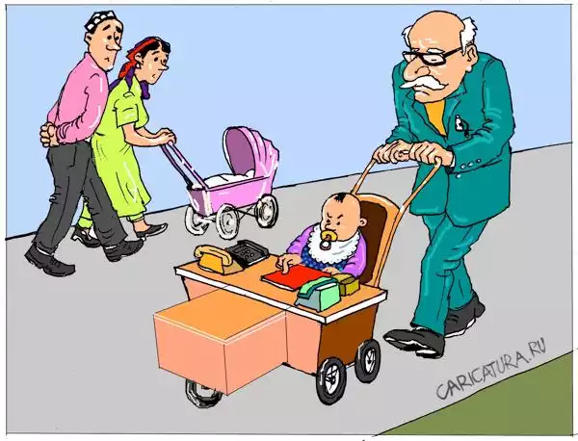
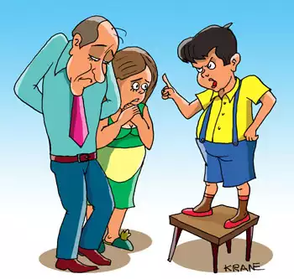

Slide 12

Матулечка, каб ты хоць хвілінку паскакала
па лужыне, ты б на мяне не сварылася!
- Але ж там мокра! - Затое весела!

Slide 13
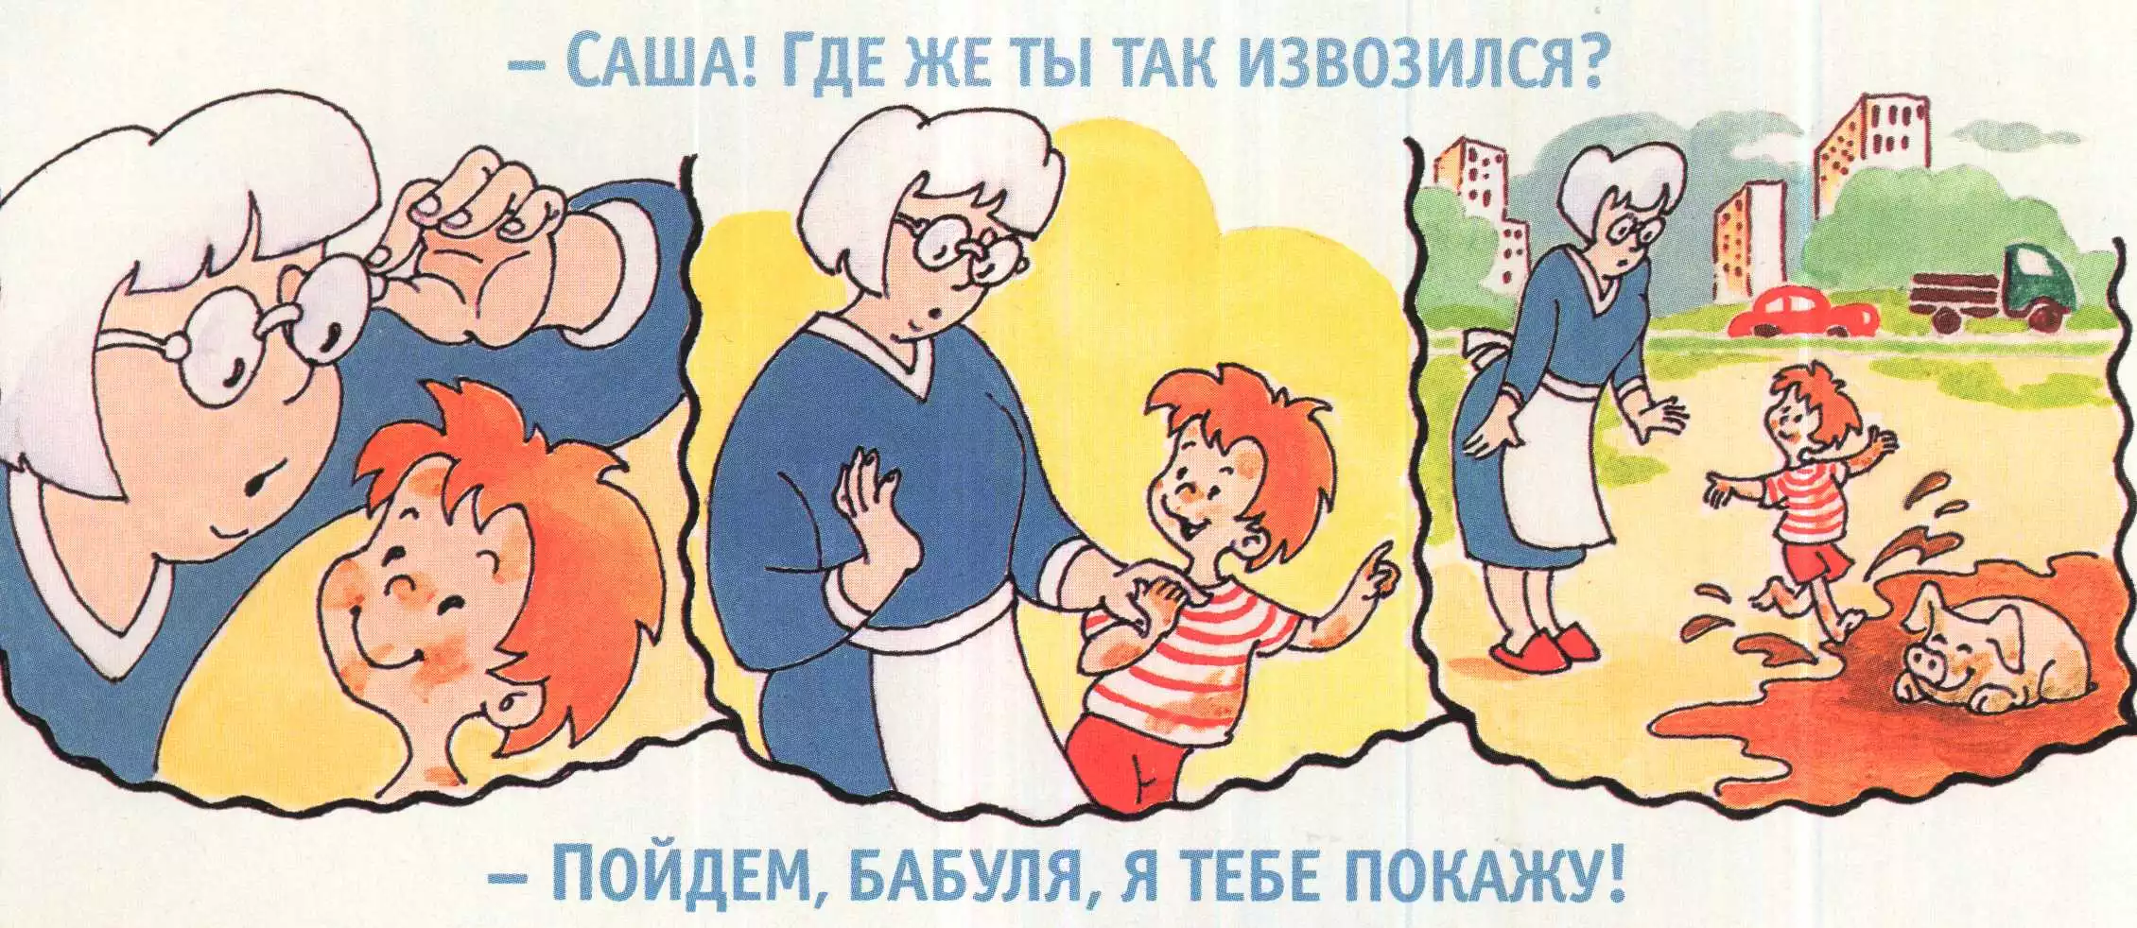
- Унучак, дзе ты так перапэцкаўся?
- Хадзем, бабуля, я табе пакажу!

Slide 14
АЛЁ! ВІТАЮ!
РАДЫ (РАДА) ЦЯБЕ ЧУЦЬ!
ЯК ПАЧУВАЕШСЯ? ЯК СПРАВЫ?
БЫВАЙЦЕ!
ПАКУЛЬ! ДА ПАБАЧЭННЯ!
ДА СУСТРЭЧЫ! ДА ЗАЎТРА!
ТЭЛЕФАНУЙ!

